Slide 1
第5章 生産要素が貿易を決める
ヘクシャー=オリーン・モデル

Slide 2
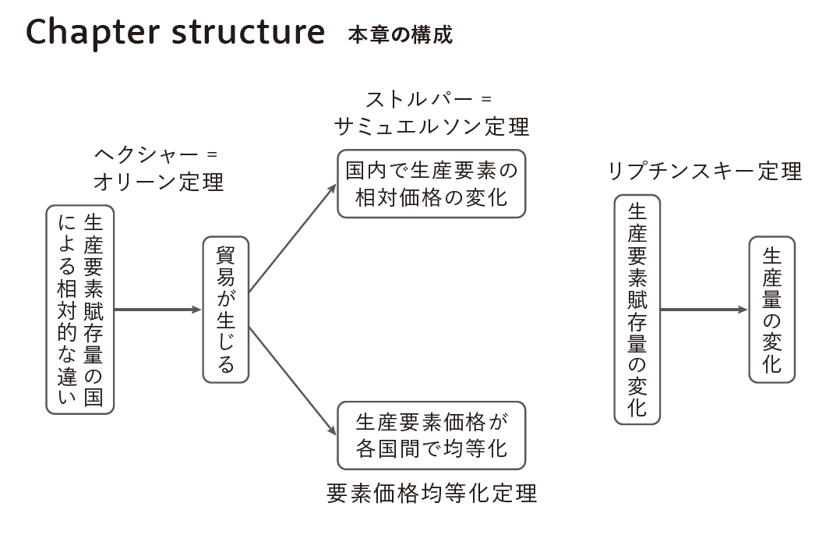

Slide 3
本章の問い
1980 年代以降，アメリカ国内で賃金格差が拡大傾向
高卒労働者に対しての大卒労働者の賃金
1980 年頃には1.5 倍程度
2010 年頃には 2 倍近い
➔同時期に進んだ貿易の拡大（グローバル化）が賃金格差拡大の主因なのだろうか？

Slide 4




1 ヘクシャー ＝ オリーン・モデル
産業間貿易
・・・A国が産業Xの財をB国に輸出し，
B国が産業Yの財をA国に輸出する
といった，異なる産業の財を輸出し合う貿易パターン
例
車
日本
インド
小麦
—>伝統的貿易理論

Slide 5



産業内貿易
産業内貿易
・・・A国が産業Xの財をB国に輸出し，
B国も産業Xの財をA国に輸出する
といった，同じ産業の財を輸出し合う貿易パターン
例
トヨタ車
日本
ドイツ
ベンツ車
—>新貿易理論

Slide 6
ヘクシャー＝オリーン・モデル
伝統的貿易理論では比較優位ある財を各国が輸出し合うと考える。
(1)リカード・モデル
生産性が相対的に高い—>比較優位
(2)ヘクシャー＝オリーン・モデル（要素比率理論）
HOモデル
生産要素賦存（資源）が相対的に多い—>比較優位
比較優位の源泉が２つのモデルでは違う
Endowment

Slide 7
生産要素
土地
労働者
その他資源
財
バラ

Slide 8
エリ・ヘクシャー （Eli Heckscher, 1879–1952）
ヘクシャーは，スウェーデンの経済学者。
ストックホルム生まれ。ウプサラ大学で博士号を取得。1909年から1945年までストックホルム商科大学（Stockholm School of Economics）教授。
ストックホルム商科大学でオリーンとともにヘクシャー＝オリーン・モデルを開発した。経済史の分野でも業績がある。

Slide 9
ベルティル・オリーン （Bertil Ohlin, 1899 –1979）
オリーンは，スウェーデンの経済学者。ヘクシャーの学生。
1919年にストックホルム商科大学で修士号取得。1924年にストックホルム大学で博士号を取得。1929年から1965年までストックホルム商科大学教授。
1933年に博士論文を拡張しInterregional and International Tradeと題した書籍を公刊し，ヘクシャー＝オリーン・モデルを展開した。
国際貿易理論への貢献によって，イギリスの経済学者ジェイムズ・ミード（James Meade）とともに，1977年にノーベル経済学賞を受賞。
政治家としても活動した。スウェーデン・リベラル党の党首を1944年から1967年までの長きにわたり務めた。1944年から1945年までの短い期間，商務大臣（Minister for Trade）も務めた。

Slide 10




生産要素
ヘクシャー＝オリーン・モデルは生産要素に着目。
生産要素：財・サービスの生産に用いられるもの。
例）労働，資本（機械，工場），土地，原材料
例
アメリカ
メキシコ
大卒
PC輸出
大卒
PC
衣服
高卒
財
高卒
衣服輸出
生産要素

Slide 11
2 生産要素と完全雇用条件
2 財 2 生産要素 2 国モデル
国：アメリカとメキシコ
生産要素：大卒労働者と高卒労働者
財：
パソコン（PC）：大卒集約財（ハイテク製品）
衣服：高卒集約財（ローテク製品）
※「集約的に」とは， 相対的に大きな比率でという意味。たとえば，大卒集約財とは，大卒労働者を相対的に大きな比率で用いて生産される財のこと。

Slide 12
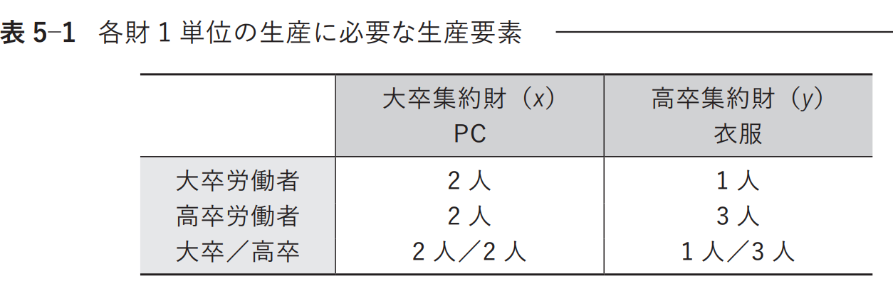


固定技術係数
1:1
1:3
技術係数はアメリカとメキシコで共通であると仮定
（リカード・モデルとの違い！）

Slide 13
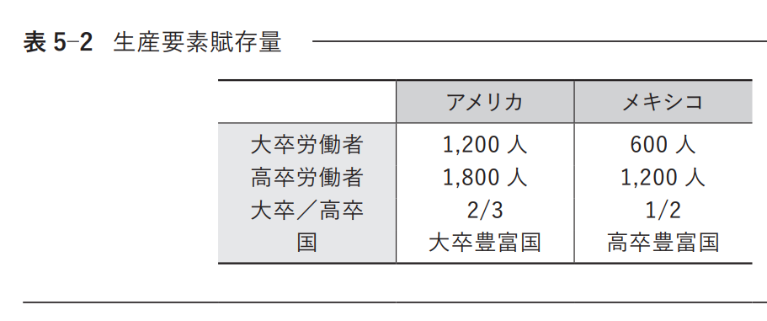


資源（生産要素賦存）
ヘクシャー = オリーン・モデルは，各国に存在する資源 の量（生産要素賦存量）は異なると仮定し，保有する資源の違いから 貿易が生じることを導き出す。

Slide 14




PCの生産に必要な大卒労働者数 | 2x
衣服の生産に必要な大卒労働者数 | 1y
アメリカの大卒労働者合計 | 2x+y=1200

Slide 15




PCの生産に必要な高卒労働者数 | 2x
衣服の生産に必要な高卒労働者数 | 3y
アメリカの高卒労働者合計 | 2x+3y=1800

Slide 16
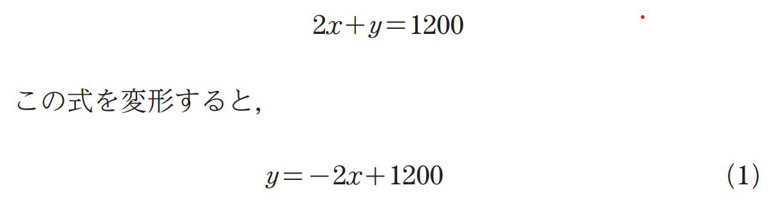



大卒労働者の完全雇用条件

Slide 17
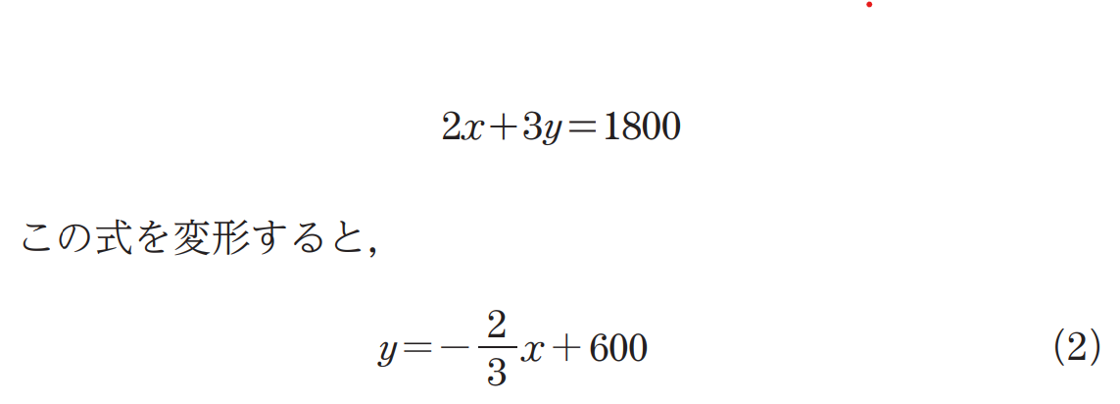



高卒労働者の完全雇用条件

Slide 18
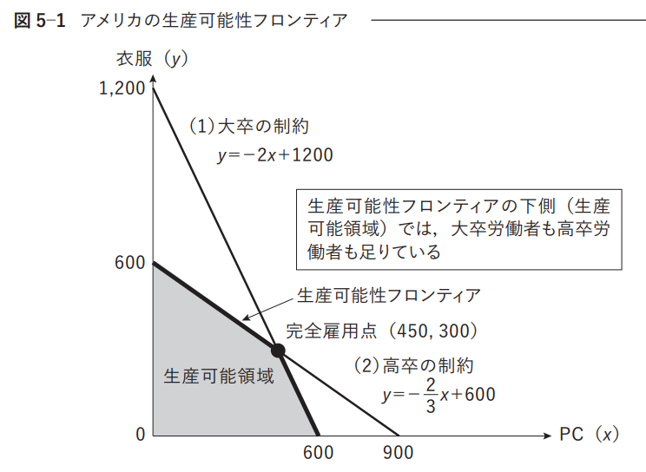







アメリカの生産可能性フロンティア
PC450個/衣服300個=45/30= 3/2

Slide 19
PCの生産に必要な大卒労働者数 | 2x
衣服の生産に必要な大卒労働者数 | y
メキシコの高卒労働者合計 | 2x+y=600

Slide 20
PCの生産に必要な高卒労働者数 | 2x
衣服の生産に必要な高卒労働者数 | 3y
メキシコの高卒労働者合計 | 2x+3y=1200

Slide 21
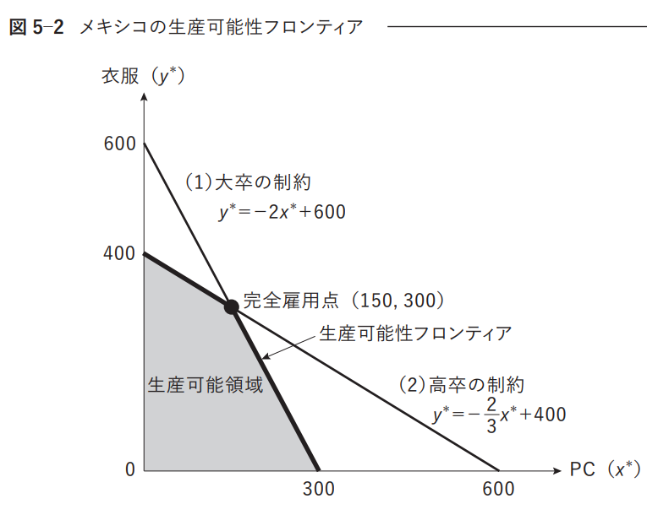


メキシコの生産可能性フロンティア
PC150/衣服300= 1/2

Slide 22
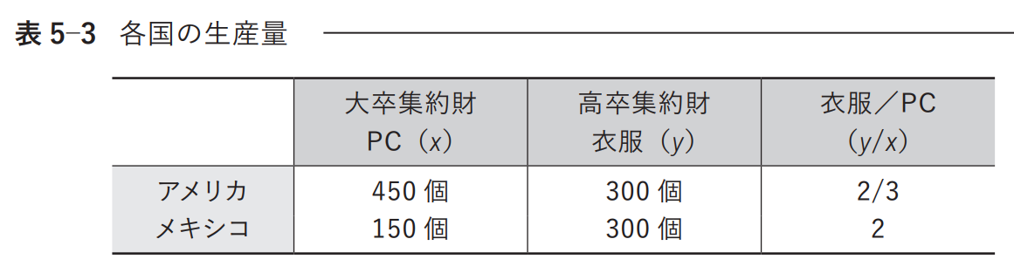
各国の生産量
PC450個/衣服300個=45/30= 3/2
PC150/衣服300= 1/2
大卒労働者豊富国であるアメリカは大卒集約財（PC）の生産比率が 相対的に高く，
高卒労働者豊富国であるメキシコは高卒集約財（衣服）の生産比率が相対的に高い。

Slide 23
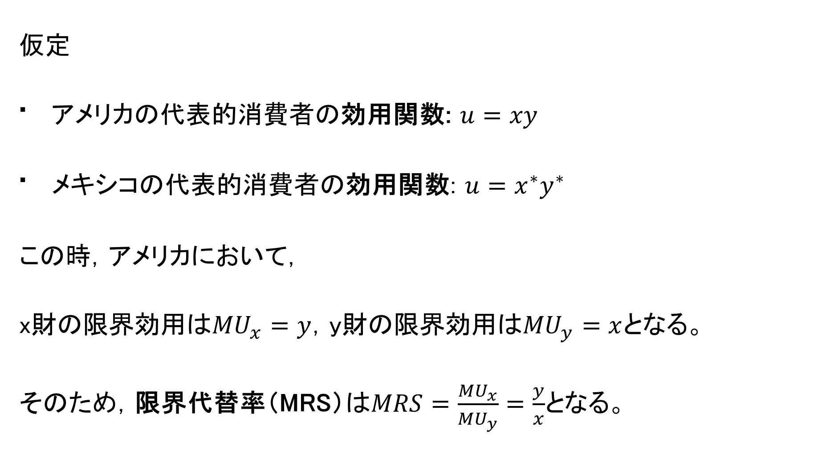
限界代替率
仮定
アメリカの代表的消費者の効用関数: $u=xy$
メキシコの代表的消費者の効用関数: $u=x^{∗}y^{∗}$
この時，アメリカにおいて，
x財の限界効用は${MU}_{x}=y$，y財の限界効用は${MU}_{y}=x$となる。
そのため，限界代替率（MRS）は$MRS=\frac{{MU}_{x}}{{MU}_{y}}=\frac{y}{x}$となる。

Slide 24
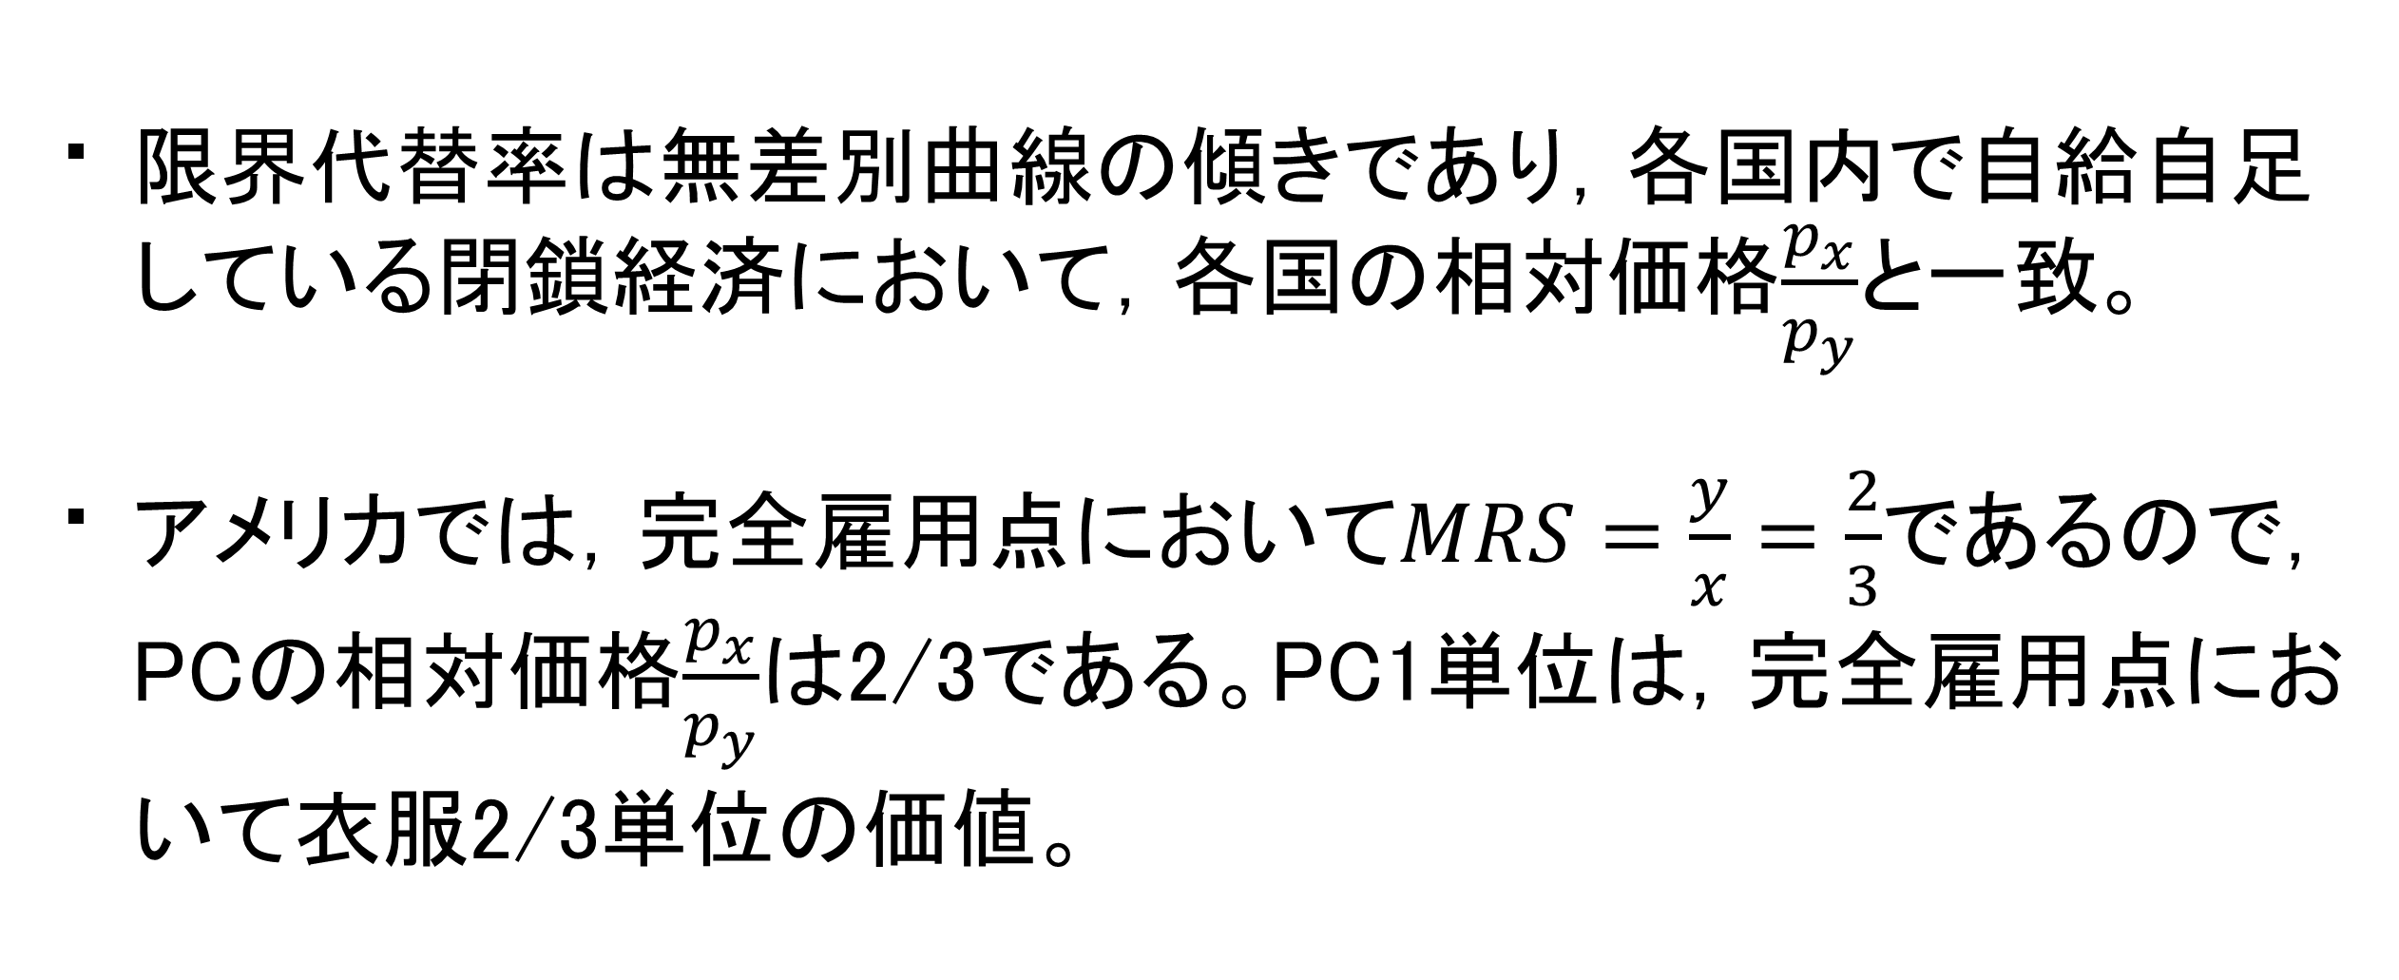
限界代替率と相対価格
限界代替率は無差別曲線の傾きであり，各国内で自給自足している閉鎖経済において，各国の相対価格$\frac{p_{x}}{p_{y}}$と一致。
アメリカでは，完全雇用点において$MRS=\frac{y}{x}=\frac{2}{3}$であるので，PCの相対価格$\frac{p_{x}}{p_{y}}$は2/3である。PC1単位は，完全雇用点において衣服2/3単位の価値。

Slide 25
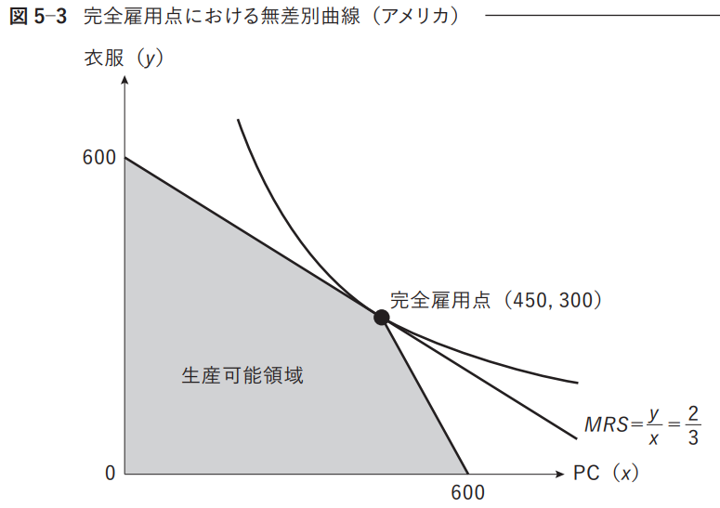

Slide 26
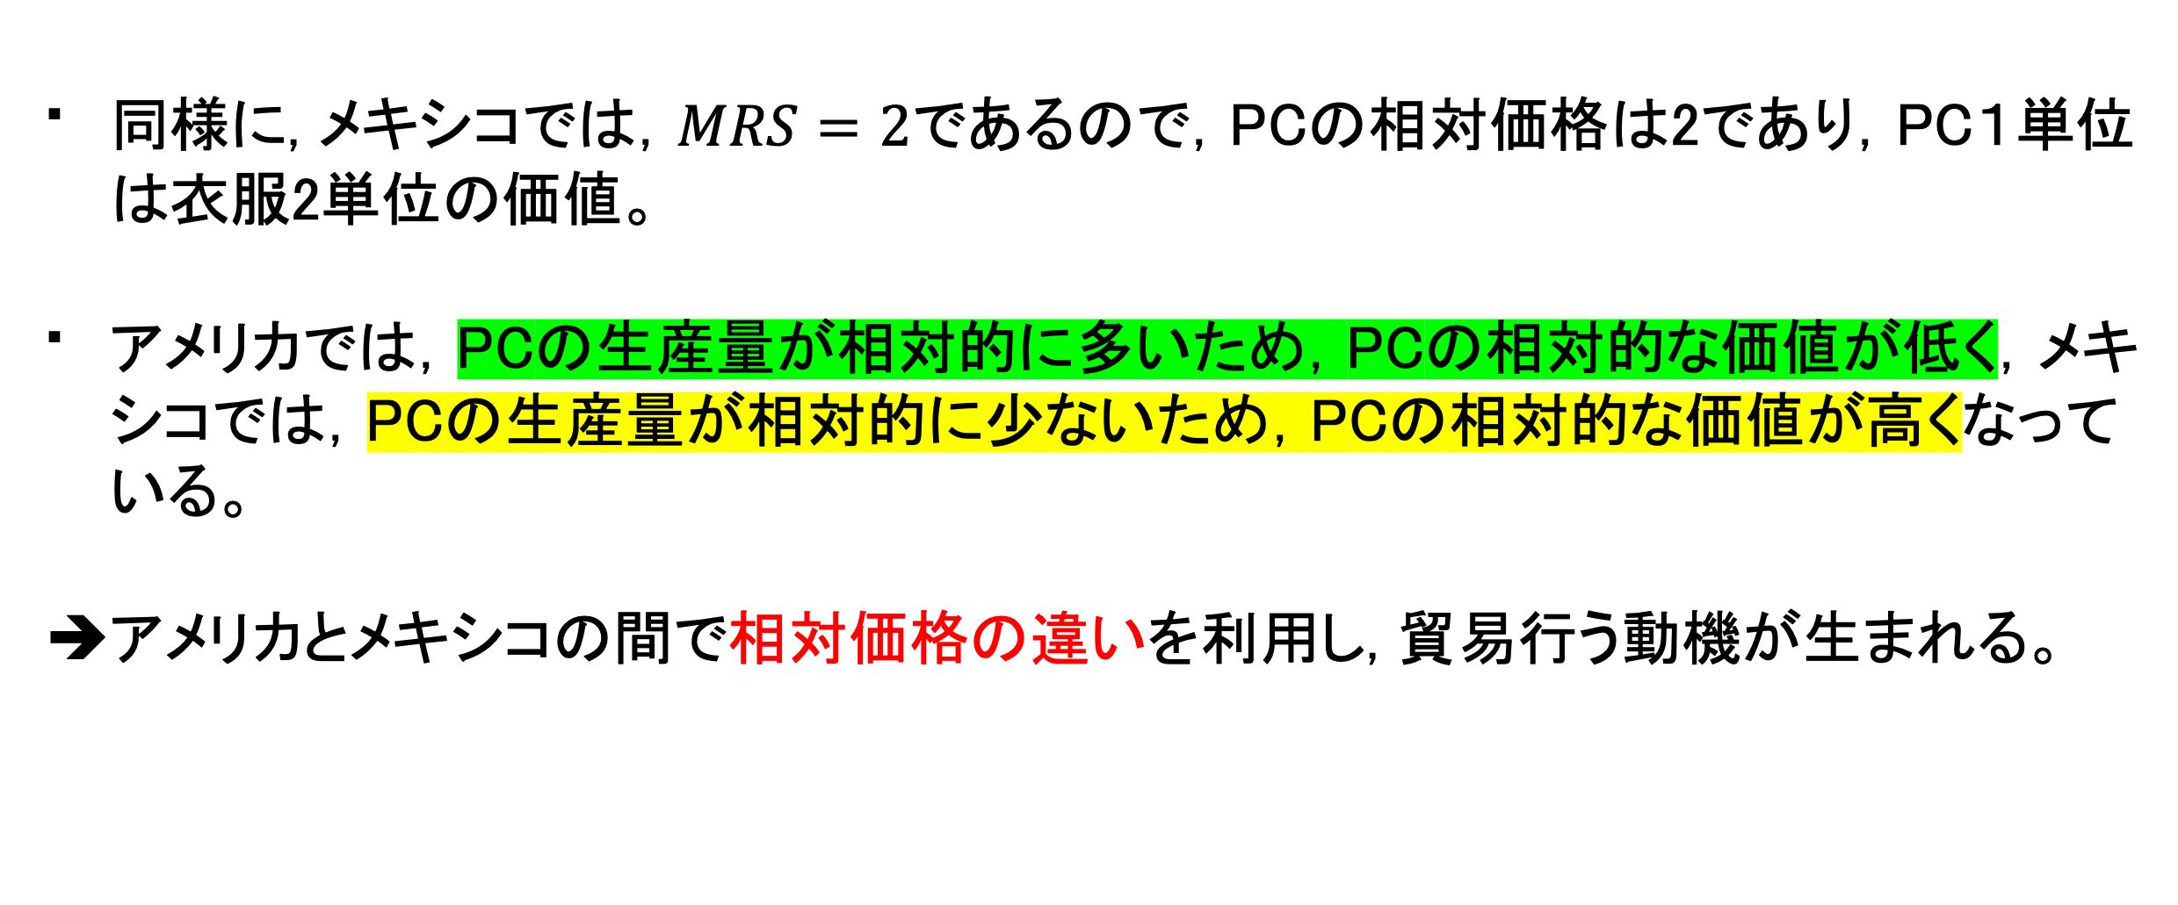
相対価格の違いと貿易
同様に, メキシコでは，$MRS=2$であるので，PCの相対価格は2であり，PC１単位は衣服2単位の価値。
アメリカでは，PCの生産量が相対的に多いため，PCの相対的な価値が低く，メキシコでは，PCの生産量が相対的に少ないため，PCの相対的な価値が高くなっている。
➔アメリカとメキシコの間で相対価格の違いを利用し, 貿易行う動機が生まれる。

Slide 27
交易条件
交易条件（terms of trade）：貿易の際の交換比率のこと。
交易条件は，PC1 単位＝衣服 2/3 単位～2 単位。
アメリカとメキシコ両国の間で，PC1 単位に対して，たとえば 1 単位の 衣服が交換されるならば，両国が貿易を行うことによる利益が生じる。

Slide 28
ヘクシャー = オリーン定理
「各国が自国に豊富に存在する生産要素を集約的に用いて生産する財を輸出し，その他の財を輸入する」
大卒豊富国であるアメリカ
大卒集約財（PC）に比較優位を持ち，大卒集約財を輸出
高卒豊富国であるメキシコ
高卒集約財（衣服）に比較優位を持ち，高卒集約財を輸出。

Slide 29
貿易
仮定：アメリカがメキシコに PC50 単位を輸出し，メキシコから衣服 50 単位を輸入
・・・貿易により双方が利益を得る交易条件になっている

Slide 30
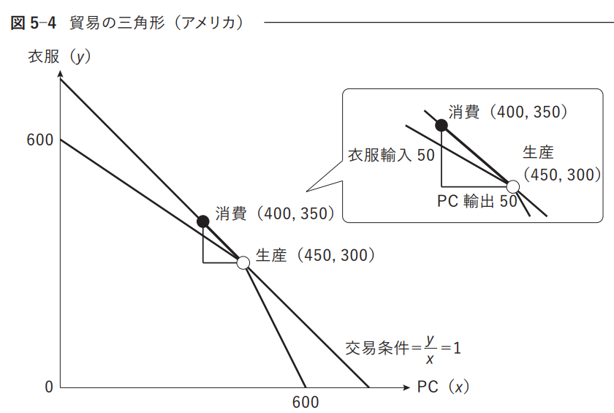





貿易三角形
生産可能性フロンティア
衣服輸入50
完全雇用点
PC輸出50

Slide 31
レオンチェフの逆説
・・・資本豊富なUSにおいて，輸出よりも輸入が
より資本集約的であること。レオンチェフ(1953)が発見。
➔HO定理に反する
その後，各国間の生産性格差を許容することで，モデルの説明力が高まることが明らかになっている。

Slide 32
ワシリー・レオンチェフ （Wassily Leontief, 1905–1999）
ドイツ生まれ，ソビエト連邦出身のアメリカの経済学者。
1929年にベルリン・フンボルト大学で博士号取得。
1931年に渡米。1932年にハーバード大経済学部に加わり，1946年にハーバード大教授。
1973年にノーベル経済学賞受賞。1975年にニューヨーク大学に異動。
レオンチェフの逆説だけではなく，投入産出分析（産業連関分析）の研究でも有名。

Slide 33
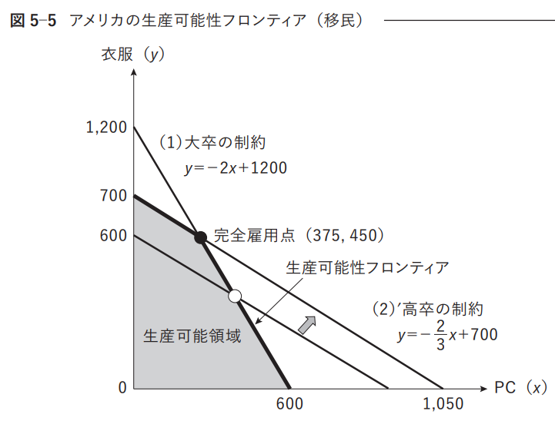


移民
300 人の高卒労働者がアメリカに移住すると仮定
➔アメリカの高卒労働者は 1800 人から 2100 人へ増加
衣服の生産量が増えるだけではなく，PC の生産量（x）が減る
・・リプチンスキー定理
(PC450, 衣服300)
↓
(PC375, 衣服450)
(450, 300)

Slide 34
IT労働者集約財
ローテク財
(ローテク財450, IT労働者集約財300)
↑
(ローテク財375, IT労働者集約財450)

Slide 35
タデウシュ・リプチンスキー Tadeusz Rybczynski（1923–1998）
リプチンスキー定理は，ポーランド生まれのイギリスの経済学者リプチンスキーによって，1955年に示された。
リプチンスキーは，ポーランドで生まれ，1942年にイギリスに移住。1952年，London School of Economicsで博士号取得。
その後，リプチンスキーは投資銀行家として生涯を過ごしている。その一方で，1974-1998年の間，ロンドン大学客員教授も務めた。

Slide 36
オランダ病
オランダ沿岸で石油（ガス）発見
➔石油(ガス)関連産業発展 …人や資源集中
=石油（ガス）を集約的に用いる産業
➔ 伝統的な製造業衰退 …人や資源離れていく

Slide 37
3 要素価格とゼロ利潤条件
財価格（財価格）と生産要素価格（要素価格）の関係
→貿易と国内格差の関係
財価格についての仮定（アメリカ）
大卒集約財（PC）の価格=400
高卒集約財（衣服）の価格=300
注）計算が容易になる数値を便宜的に設定。

Slide 38
要素価格
大卒労働者の 1 日当たりの賃金= r
高卒労働者の 1 日当たりの賃金=w

Slide 39
固定技術係数
各財 1 単位の生産に必要な大卒労働者と高卒労働者 の人数（1 日当たり）

Slide 40
完全競争
財市場について完全競争を仮定
➔利潤=0
➔財の価格=財 1 単位当たりの単位費用
したがって，財価格が賃金支払額合計と一致

Slide 41
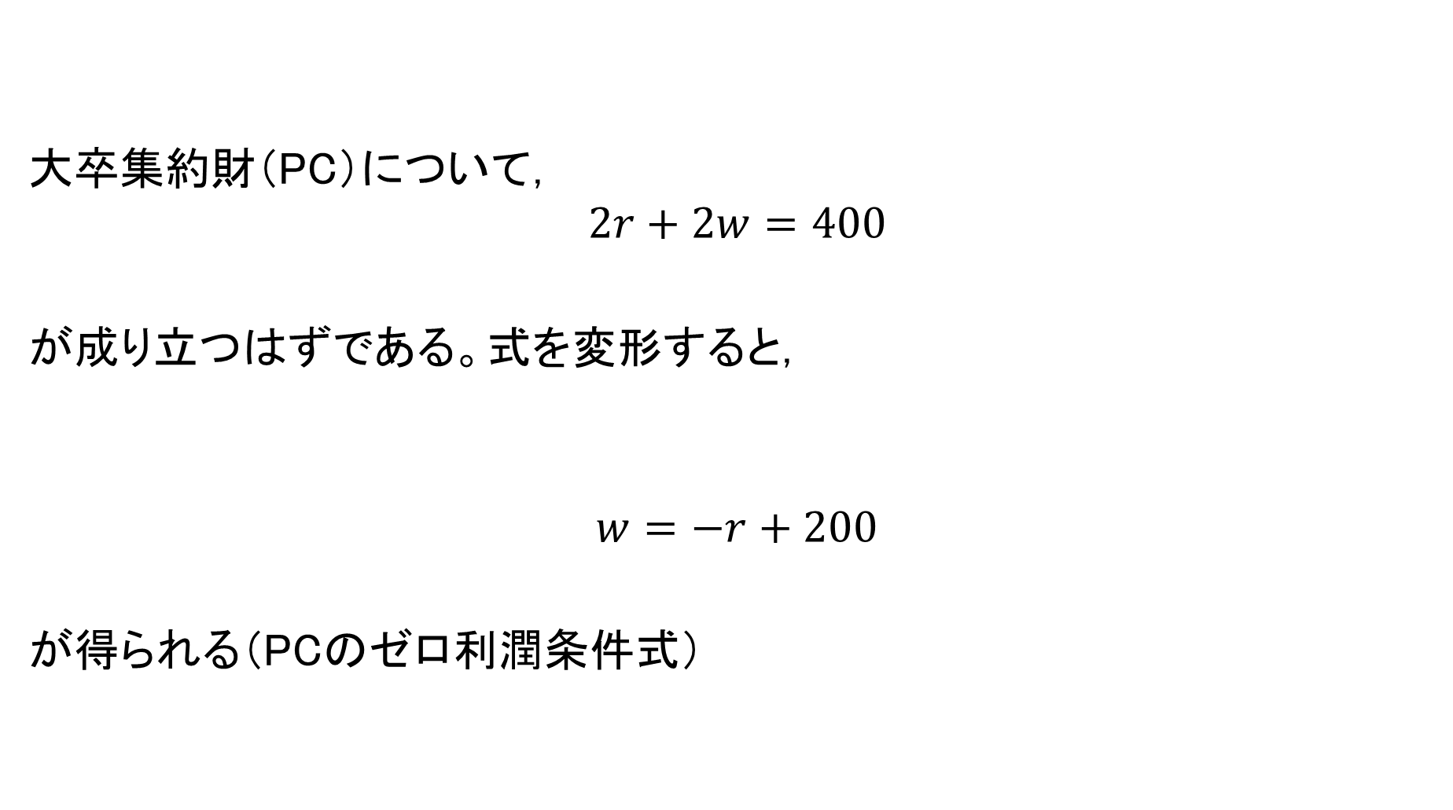
ゼロ利潤条件①
大卒集約財（PC）について，
$$2r+2w=400$$
が成り立つはずである。式を変形すると，
$$\begin{aligned}w=−r+200\end{aligned}$$
が得られる（PCのゼロ利潤条件式）

Slide 42
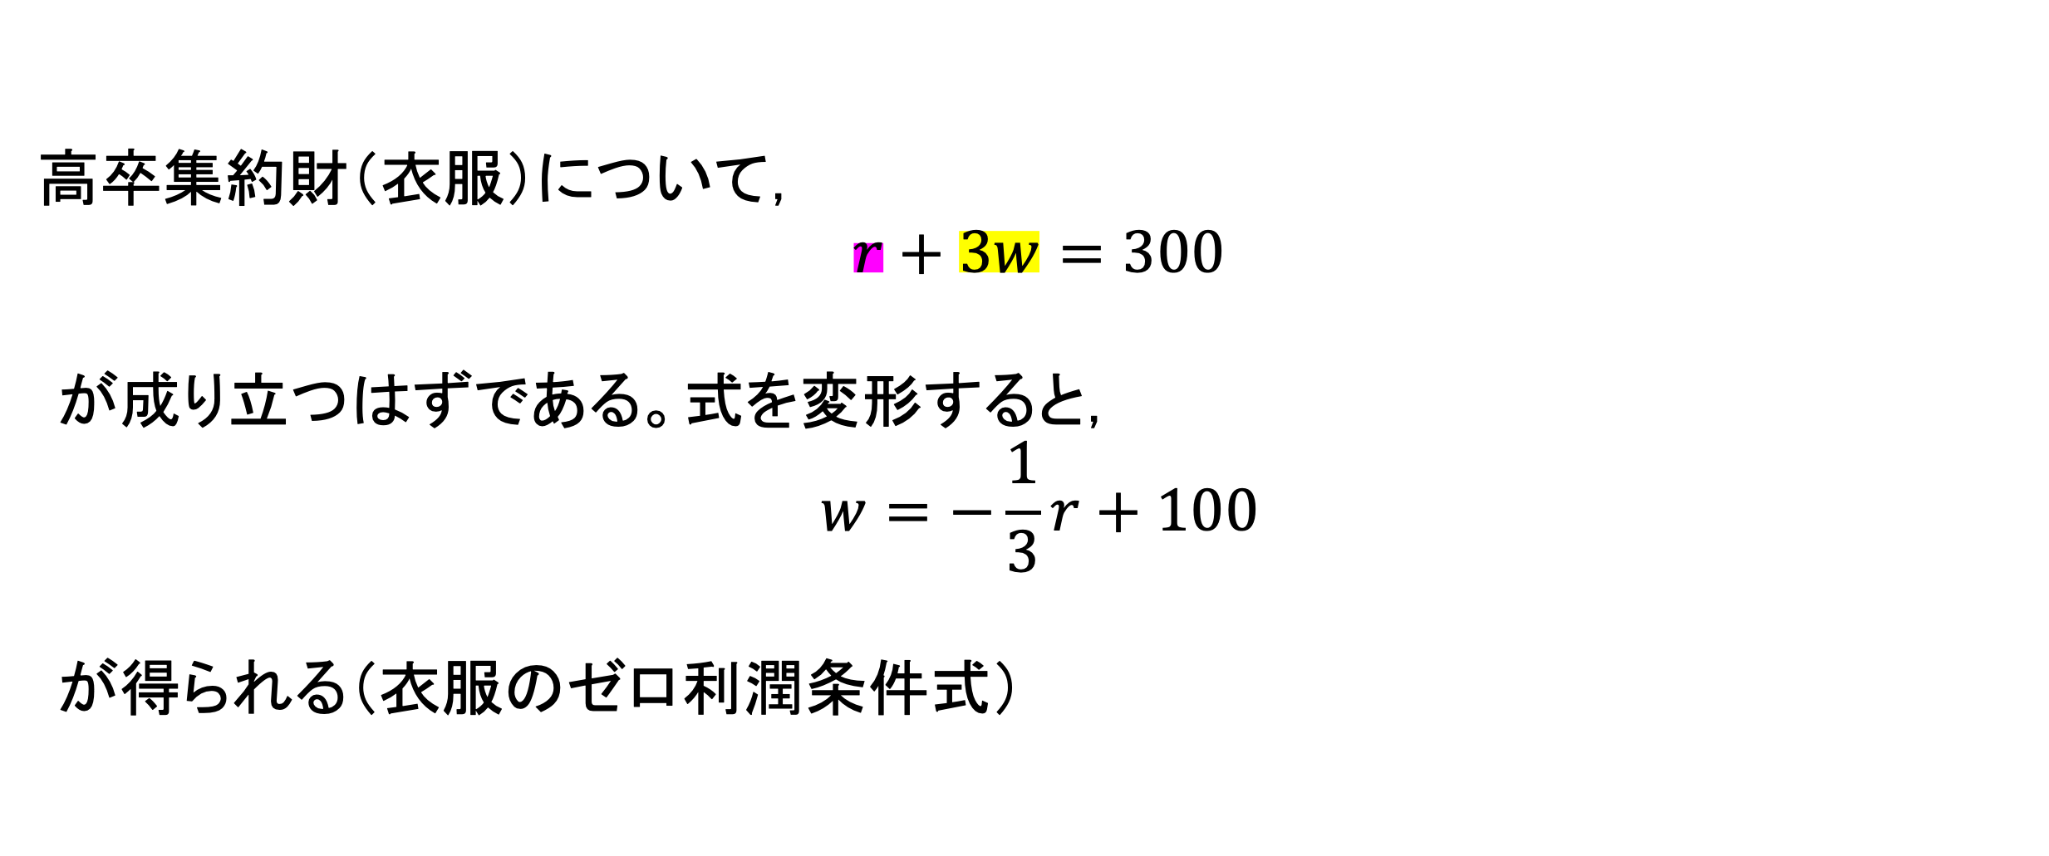
ゼロ利潤条件②
高卒集約財（衣服）について，
$$r+3w=300$$
が成り立つはずである。式を変形すると，
$$\begin{aligned}w=−\frac{1}{3}r+100\#\end{aligned}$$
が得られる（衣服のゼロ利潤条件式）

Slide 43
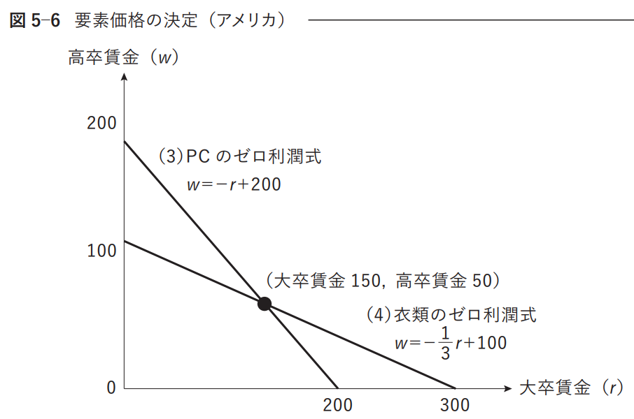




Slide 44
要素価格均等化定理の仕組み
大卒豊富国であるアメリカは，メキシコに比べて，
貿易前，PCの相対価格が低く，衣服の相対価格は高い。
➔アメリカがメキシコにPCを輸出し，
メキシコがアメリカに衣服輸出
➔次第に，両国の価格差は縮小。
輸送費など無視すれば，価格差が消滅するまで貿易が行われる。

Slide 45
要素価格均等化定理
➔貿易を通じて，アメリカとメキシコの間で財価格が均等化
➔ゼロ利潤条件式が両国で同一になる
➔均衡要素価格が両国で同一になる
要素価格均等化定理
「財の貿易が行われると，生産要素価格も各国間で均等化する」

Slide 46
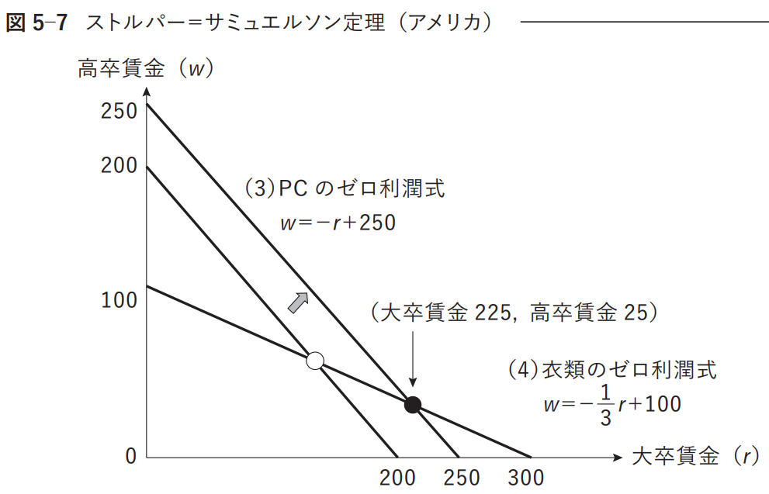


財価格の変化とゼロ利潤条件
PCをメキシコに輸出することで，アメリカにおけるPCの価格が400 から 500 へ上昇すると仮定

Slide 47
ストルパー ＝ サミュエルソン定理
PCをメキシコに輸出することで，アメリカにおけるPCの価格が400 から 500 へ上昇すると仮定
➔PC のゼロ利潤式が上にシフト
➔大卒賃金が 150 から 225 へ上昇
高卒賃金は 50 から 25 へ下落
➔大卒と高卒の賃金格差拡大

Slide 48
本章の問いの答え
ヘクシャー＝オリーン・モデルでは，貿易により，先進国の国内の賃金格差が拡大することを予測する（ストルパー = サミュエルソン定理）
しかし，貿易がアメリカの国内の賃金格差の主原因ではないという実証研究が多数出されている。
むしろ大卒労働者に有利に働く技術変化 （IT技術の普及など）がアメリカ国内の賃金格差の大きな要因であると指摘されてきた。

